Slide 1




TRƯỜNG TIỂU HỌC BÌNH THUẬN
CHÀO MỪNG
CÁC EM ĐẾN VỚI TIẾT HỌC
Giáo viên: Nguyễn Thị Thu Hiền

Slide 2


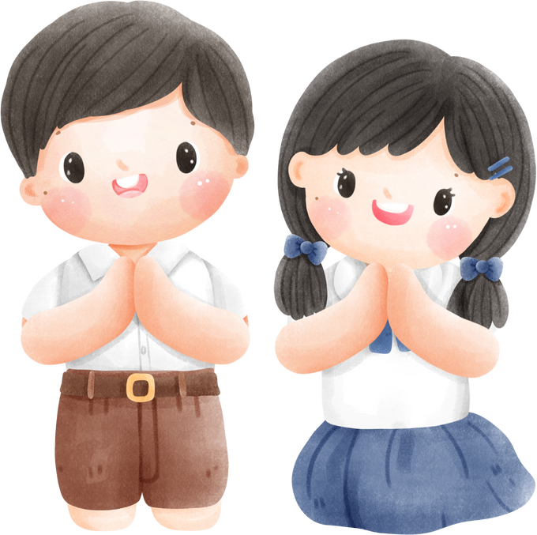
Nói và nghe
Trao đổi: Em đọc sách báo

Slide 3

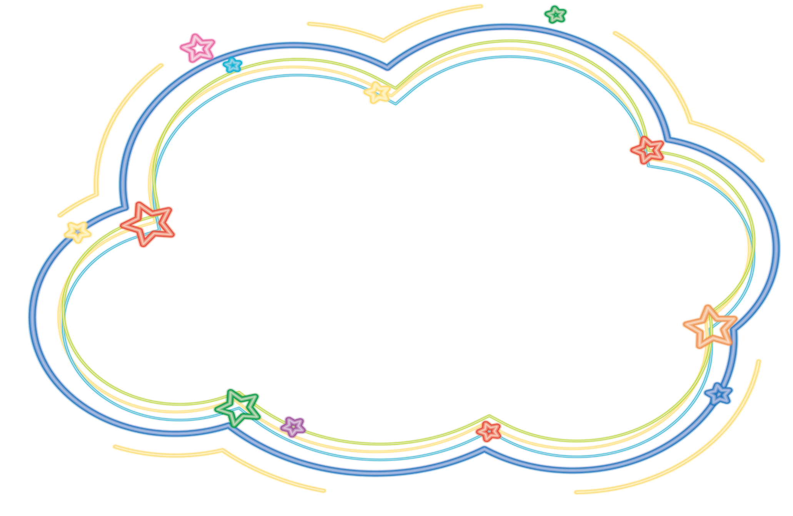
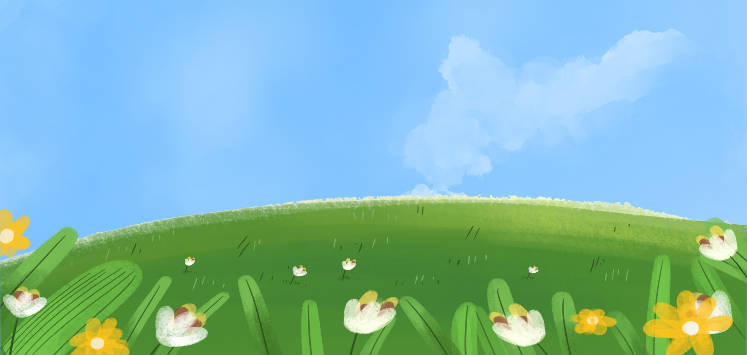

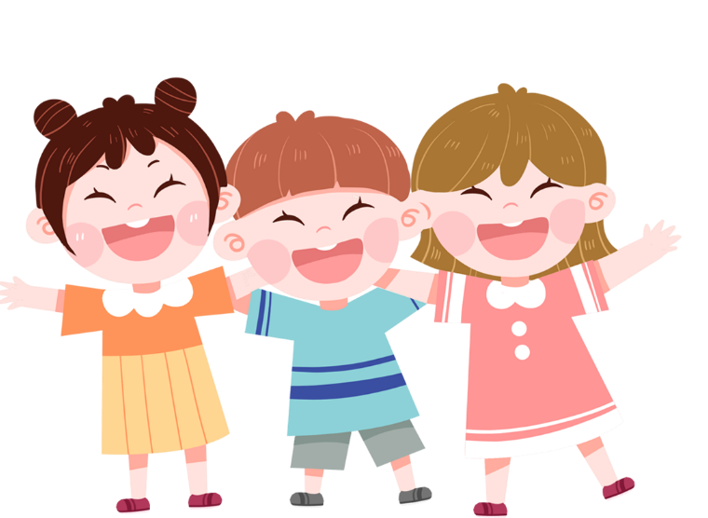

Slide 4





Giáo viên mở một bài hát vui nhộn, học sinh sẽ chuyền quả bóng đến bạn nào nhac dừng thì bạn ấy đứng lên đọc một câu tục ngữ nói về ý chí, nghị lực.
Trò chơi: Truyền bóng

Slide 5


Slide 6




Slide 7




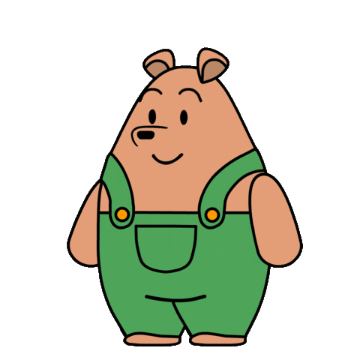

Hoạt động 1:
Tìm hiểu thông tin về một số câu chuyện, bài văn, thơ, kịch,...

Slide 8



Giới thiệu tác phẩm:
1. Tác phẩm đó là gì?
2. Tác phẩm đó nói về ai (hoặc về điều gì)
3. Câu chuyện, tác phẩm đó có những chi tiết (biểu hiện) nào thể hiện ý chí nghị lực (của nhân vật)?

Slide 9

Hoạt động 2:
Trao đổi về nội dung tác phẩm được giới thiệu.

Slide 10

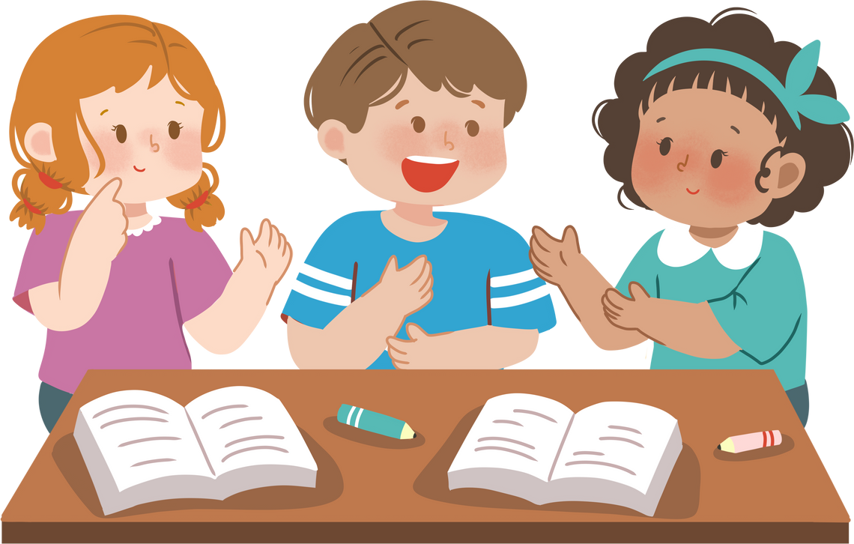
Trao đổi
trong nhóm

Slide 11

Trao đổi
Trước lớp

Slide 12

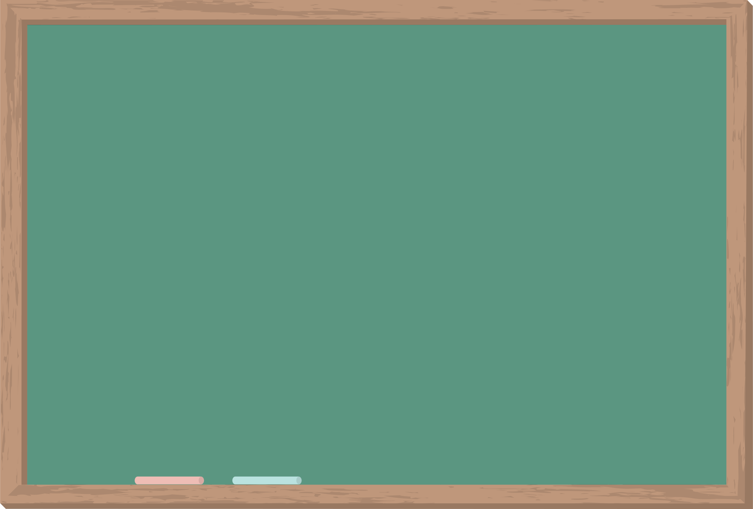


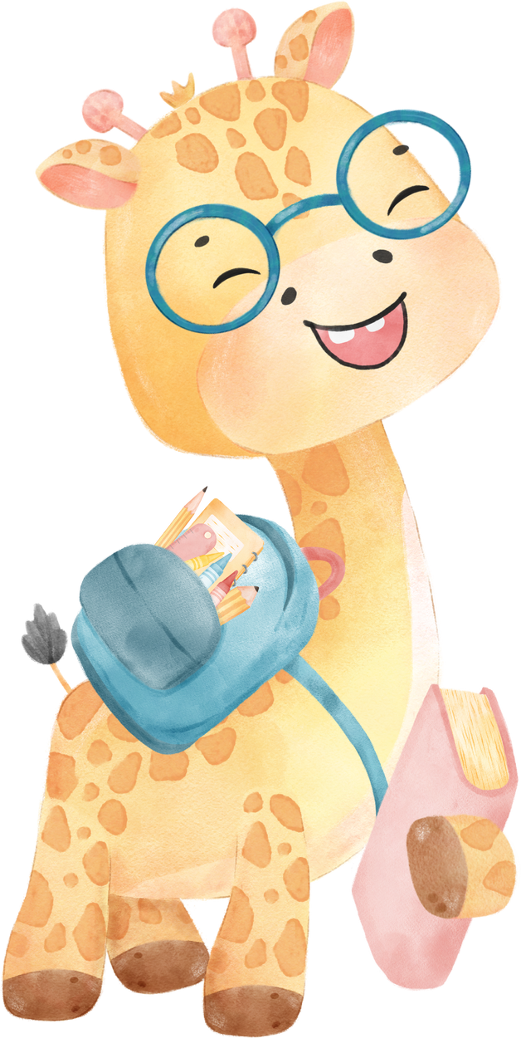
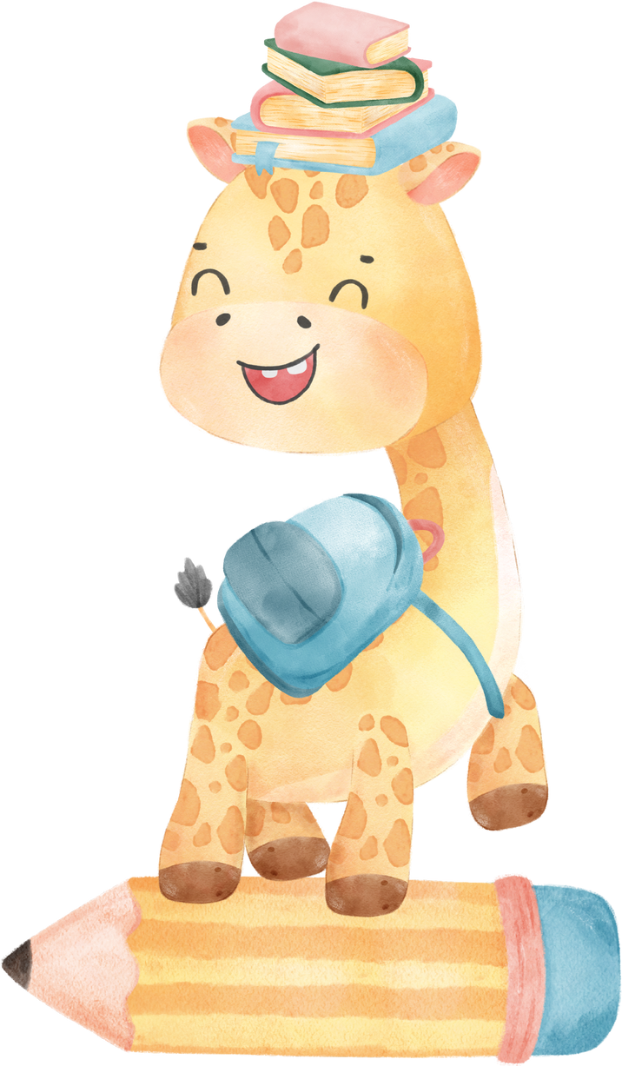


Slide 13

1. Tiết học có gì vui?
2. Hoạt động nào trong giờ học làm em thích nhất?
3. Em đã được biết thêm những bài đọc nào thuộc chủ điểm măng non?
4. Sau bài học này, em sẽ hành động như thế nào?

Slide 14


